Slide 1
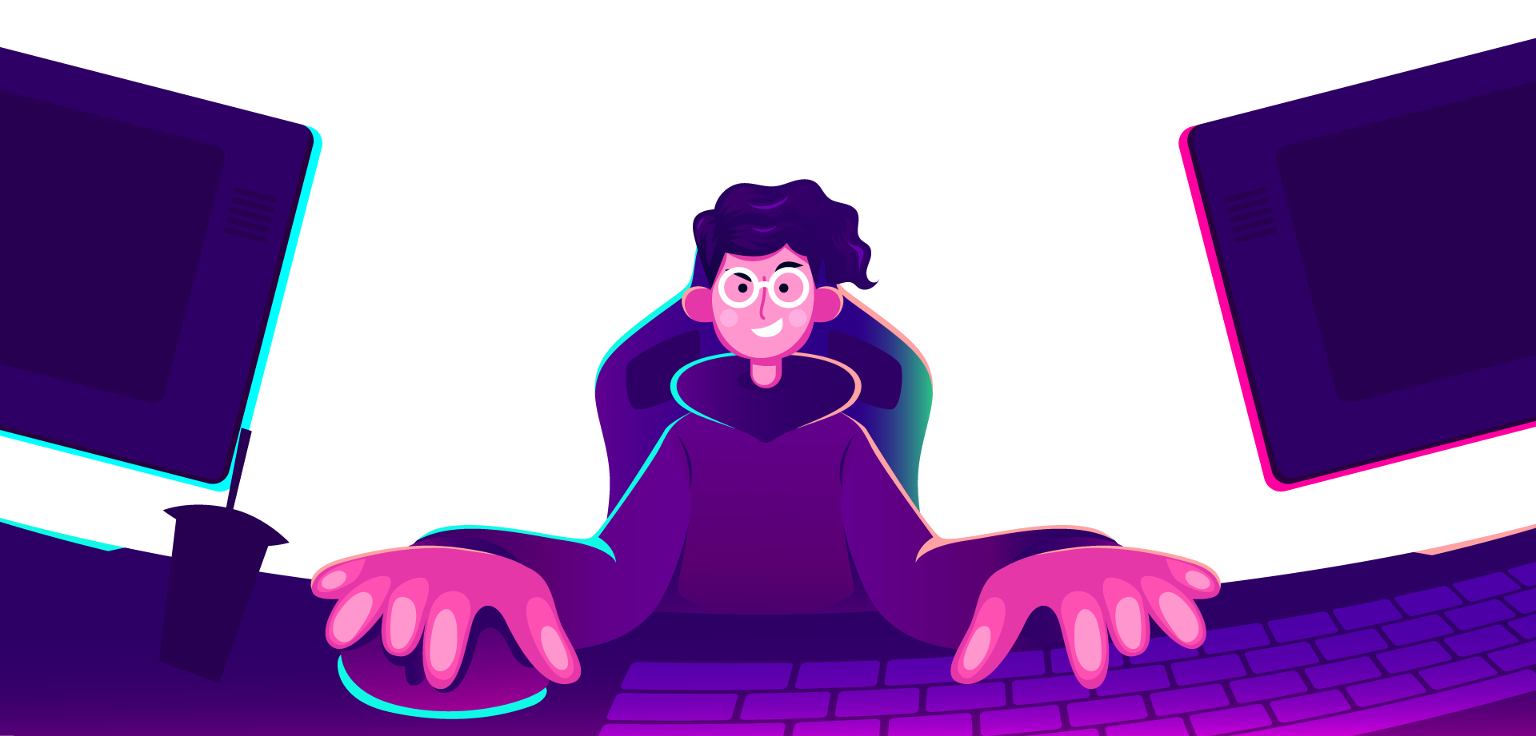
HERÓIS VS VILÕES
GABRIELA LARYSSA OLIVEIRA MOREIRA

Slide 2
A finalidade desse trabalho é colocar em prática conceitos de programação desenvolvido por nós, aspirantes, na linguagem de javaScript.

Slide 3
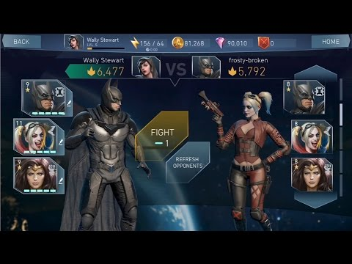
INSPIRAÇÃO
INJUSTICE 2 MOBILE
Consiste num duelo online onde 2 times se enfrentam, onde o mais habilidoso, não o mais forte, vence!

Slide 4
FUNÇÕES DO GAME
SORTEAR O PRIMEIRO JOGADOR A ATACAR;
SUBTRAIR OS PONTOS DO OPONENTE EM FORÇA. INTELIGÊNCIA E AGILIDADE;
DANO ESPECÍFICO SOB CONDIÇÕES ESTABELECIDAS PELO CRIADOR DO GAME.

Slide 5
PLAYER
PLAYER #1
PLAYER #2
O JOGADOR Nº 1 SEMPRE JOGARÁ COM UM HERÓI
O JOGADOR Nº 2 SEMPRE SERÁ UM VILÃO

Slide 6
ZERE A VIDA DO SEU OPONENTE E VENÇA!!

Slide 7
LIÇÕES DO DESENVOLVIMENTO
DESAFIOS
APRENDIZADO
L~IÇÕES
SEGUIR UM CRONOGRAMA
NECESSIDADE DE PROTOTIPAGEM
TRABALHAR EM EQUIPE SEMPRE VAI SER MAIS PRODUTIVO

Slide 8
PROCESSO DE TRAVALHO
PENSAR NO QUE DESENVOLVER
DEFINIR FUNÇÕES ANTES DE INICIAR O CÓDIGO
EXECUTAR O PLANEJADO
REESTRURAR FUNÇÕES DENTRO DA PROPOSTA
TESTES
DEBUG

Slide 9
TECNOLOGIAS
01
02
VISUAL STUDIO CODE
MICROSOFT EDGE
03
04
GITHUB
MUITO PAPEL E CANETA

Slide 10
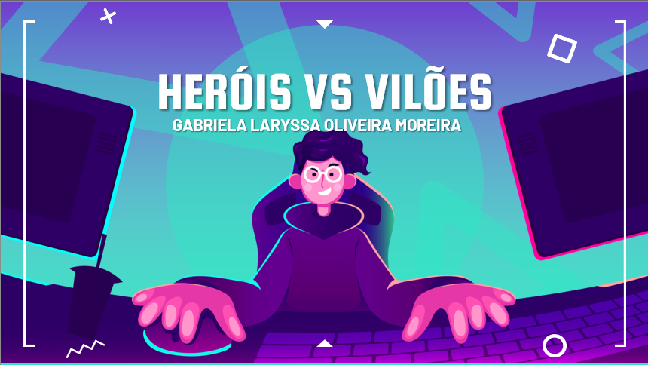
OBRIGADA!!!
gabrielaoliveiracet@hotmail.com
84 99811-0845

Slide 11

VAMOS JOGAR?

